Slide 1
Visioone, praktikaid ja trende INMA seminarilt
Ethel Reier
Õhtuleht

Slide 2
Märksõnad

Slide 4
Märksõnad
Praktika -Lehetoimetused teenivad endiselt eelkõige pabermeediast
Visioon -Telefoni reklaam on tulevik
Trend – Online meedia jätkuv kasv

Slide 13
De Telegraaf / Shop

Slide 18
Ärimudel
Unikaalsed pakkumised iga päev
Varustajatele tasuta reklaam
Majanduslik risk varustajal
Atraktiivne brutomarginaal Del Telegraafi jaoks

Slide 19
E- pood edulugu

Slide 21
Konkreetselt lugejatele pakutud toode
63% ti oli huvitatud
13% ti väga huvitatud
1,4% ti oli ostusooviga

Slide 22
Lugejad vajasid
Head ratast
Õiglase hinnaga
Järelteenindust
Kullerteenust
Garantiid

Slide 23
Eelnev turuuuring näitas
Aastatel 2009-2010 osteti 160 000 jalgratast läbi e-kanalite
Ühes kuus keskmiselt 25 000
Keskmiseks hinnaks oli 1900 eurot

Slide 24
Pakkusid
e-ratas 799 eurot
meestele & naistele
tasuta kojutoomine koos seletusega
maanteabi
järelteenindust st remonti koju kohaletulemisega

Slide 25
Pöörasid lugejad tarbijateks

Slide 26
Osad tarbijad osutusid lehe tellijateks

Slide 28
Koomiksite edulugu
Turuolukord
Vajasid midagi
Küllastunud turg
Tellijate pidev langus
Koostöö kampaaniate tulemuste langus
Tarbijad ei suuda toodetel vahet teha
Rahulolematud jaemüüjad
Uut
Unikaalselt
Mida on raske järgi teha
Midagi, mis viitaks koheselt Ekstra Baladetile
Sobiv ilmutamiseks suveperioodil (mõeldud on trükiarve vähenemist puhkuste ajal)

Slide 30
Toode
6 koomiksit (A5 formaadis)karikaturisti Morten Ingemanni olemasolevatel karikatuuridel
Igal reedel 1juuli kuni 5 august hinnaga:
4.50 €

Slide 33
Tulemused
Tõstsid lehemüüki 5% ti
Teenisid tulu 135 000€
Pakkusid lisaväärtust lugejatele
Tõstisd brändi tuntust ja populaarsust
Parandasid oma suhteid jaemüügikettidega

Slide 40
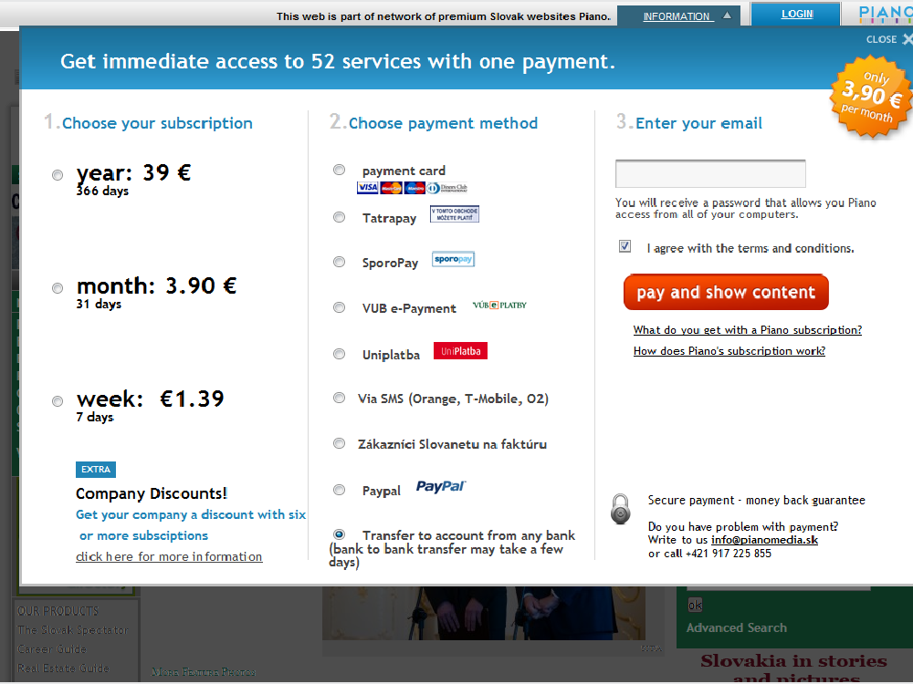

Slide 41
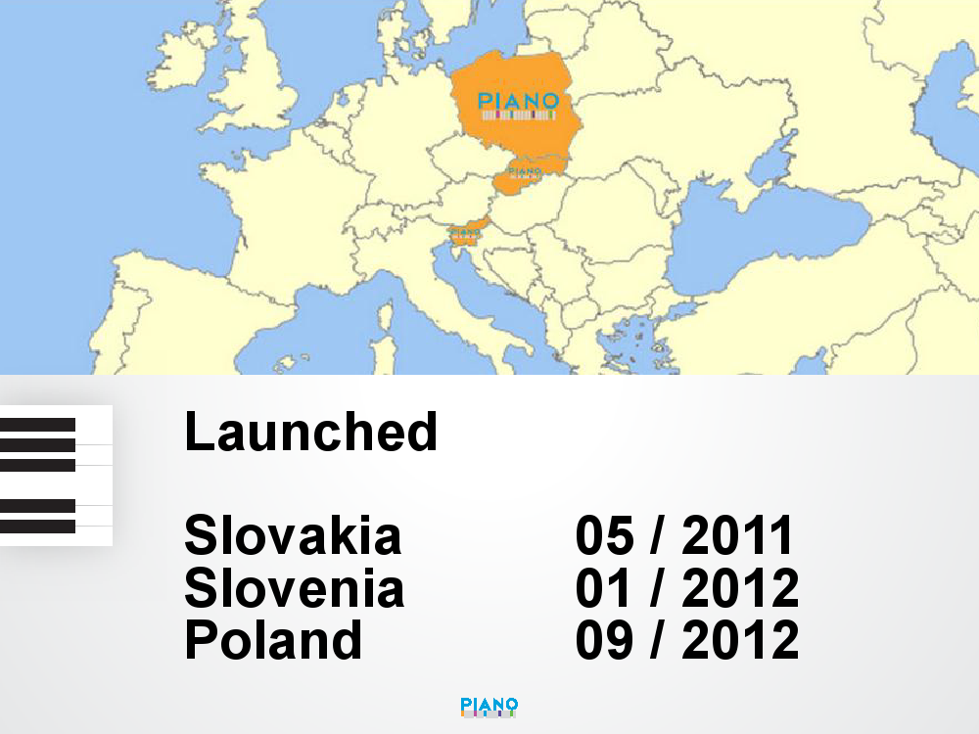

Slide 45
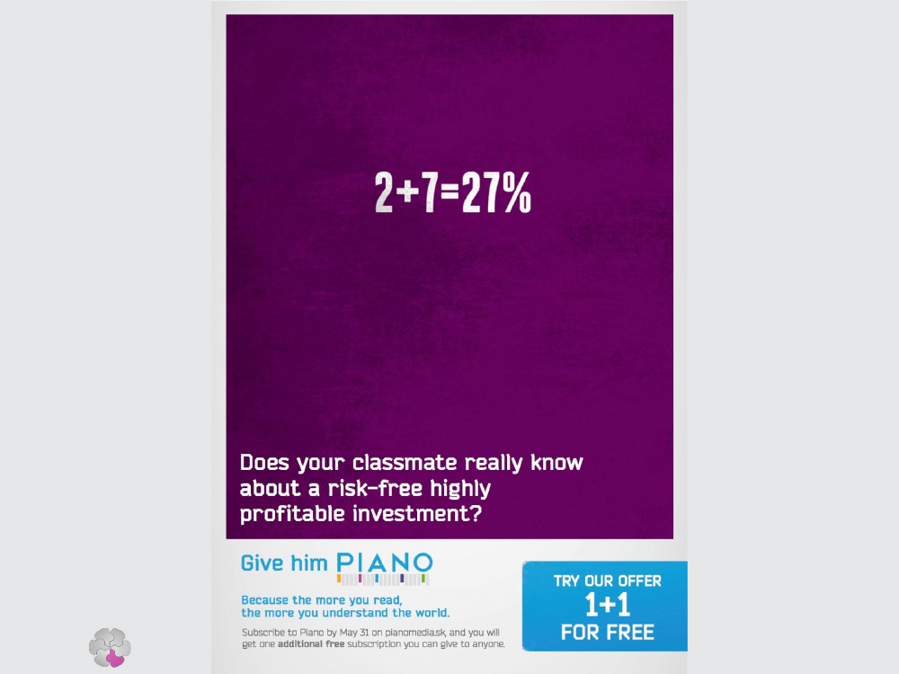

Slide 49
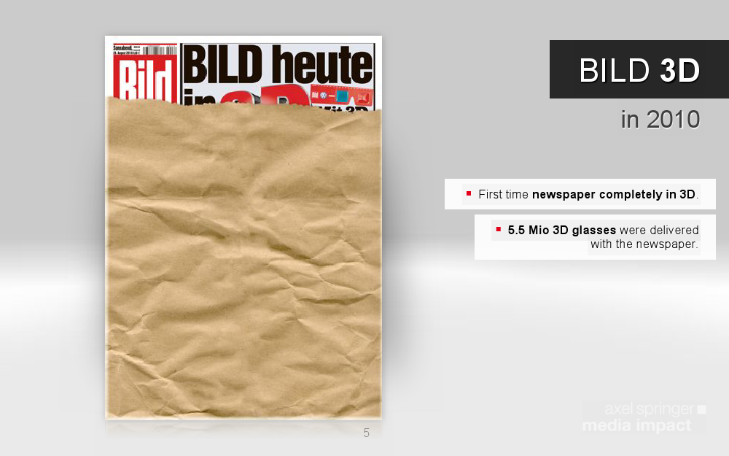

Slide 57
Tänud!
ethel.reier@ohtuleht.ee

